Slide 1
dClick 사용 매뉴얼
기업부설연구소 임지훈

Slide 2
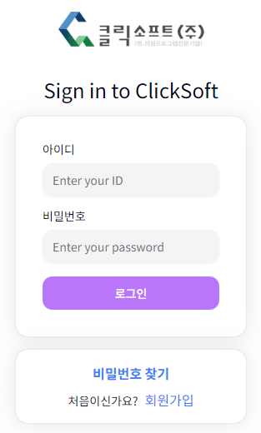
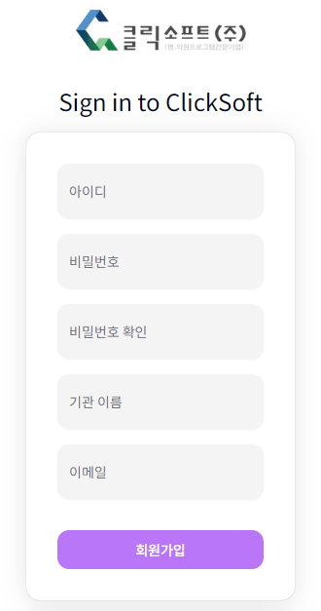
병원 계정 생성
https://hs.click.soft.co.kr 접속
회원가입

Slide 3
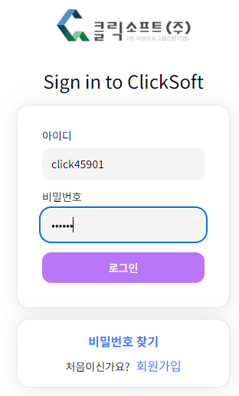
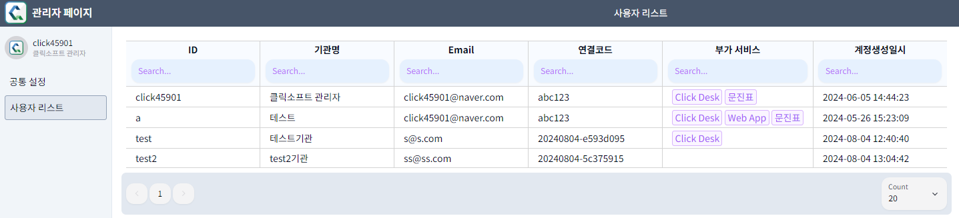
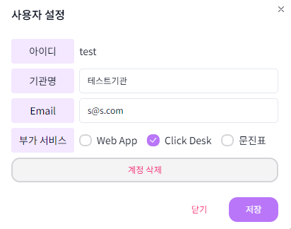
관리자 계정 접속
클릭데스크 권한 추가
https://hs.click.soft.co.kr 접속
관리자 계정 로그인
아이디 : click45901
비밀번호 : ftp비밀번호와 동일
관리자 페이지 : 사용자 리스트 탭 선택
해당 계정 Row 선택
사용자 설정 : 부가 서비스 Click Desk 체크 후 저장

Slide 4
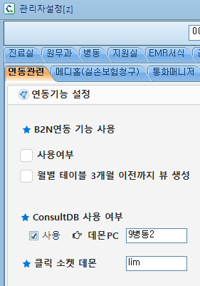
관리자설정
(클릭 소켓 데몬 설정)
eClick 메인 접속
관리자 설정
연동관련
클릭 소켓 데몬 PC 설정
eClick 재실행

Slide 5
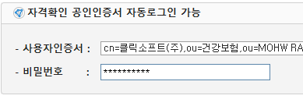
관리자설정
(공인인증서 자동 로그인 설정)
eClick 메인 접속
관리자 설정
원무과
자격확인 공인인증서 자동로그인 기능
인증서 추가 및 저장

Slide 6

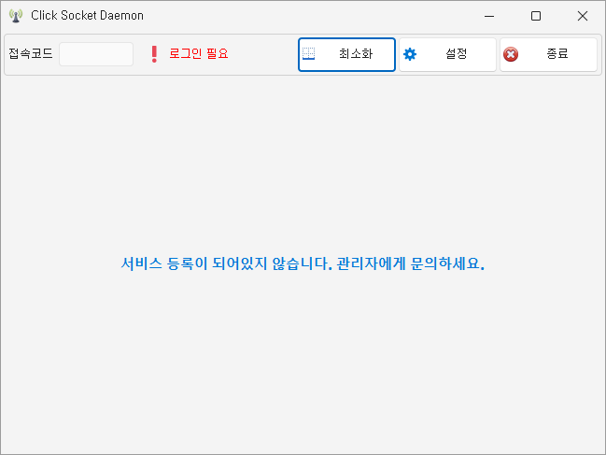
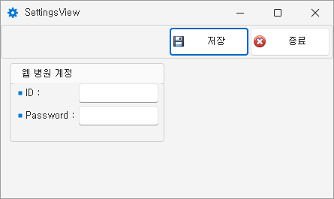
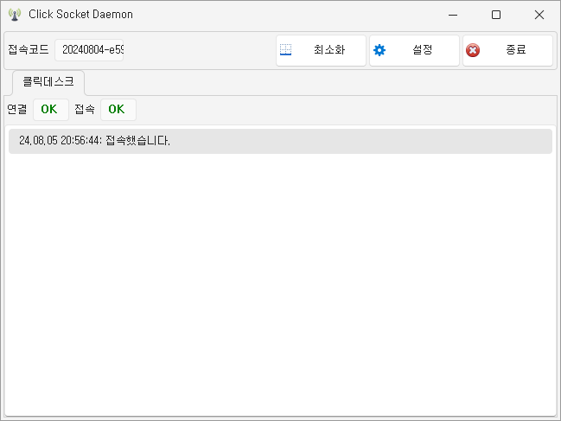
클릭 데몬 설정
작업표시줄 클릭 소켓 데몬 더블클릭
설정
회원가입 시 입력했던 병원 계정 입력
저장
자동 로그인이 되고 설정 완료 됨

Slide 7
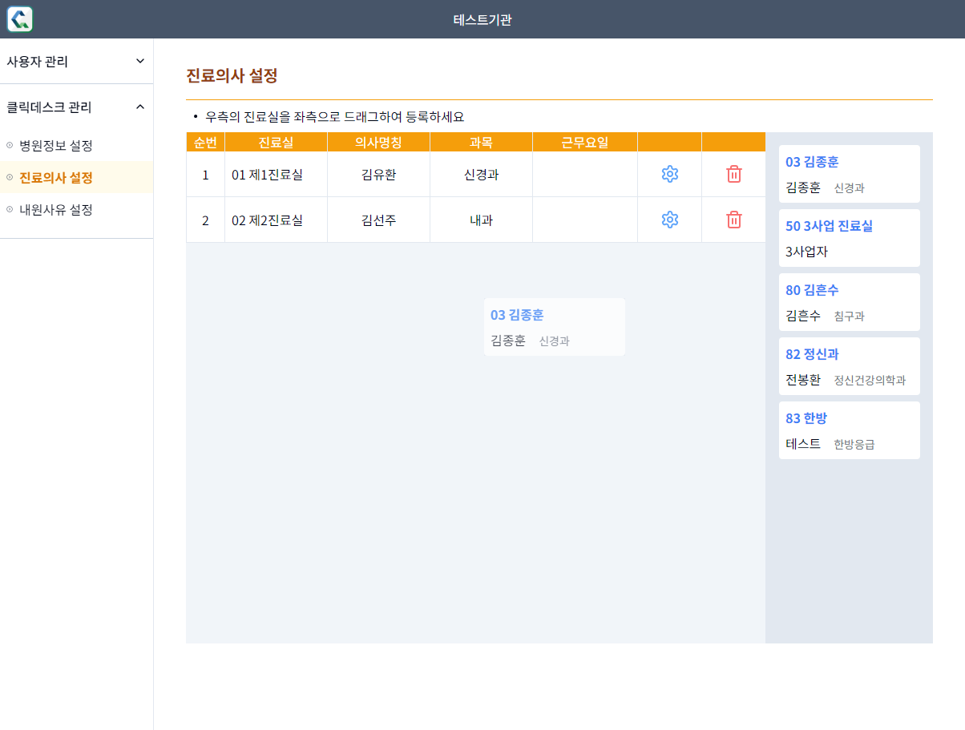
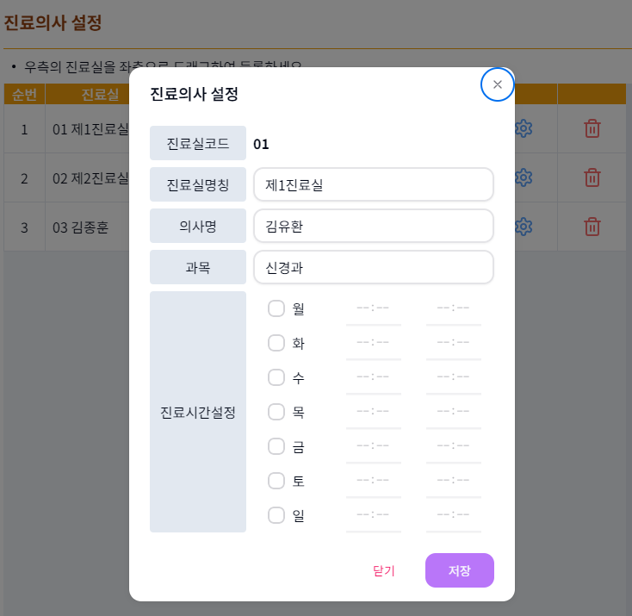

클릭데스크 설정
(진료의사 설정)
우측의 진료실 목록을 왼쪽화면으로 드래그
설정 버튼 클릭
근무시간 설정 후 저장
※ 순번은 드래그를 하여 변경할 수 있음

Slide 8
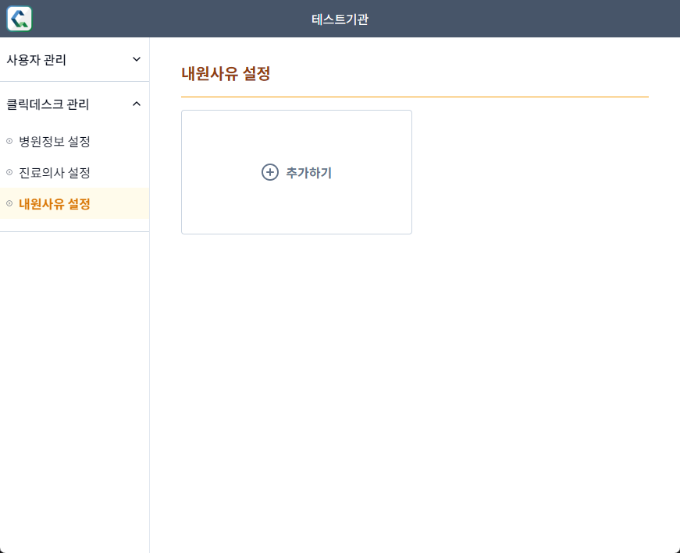
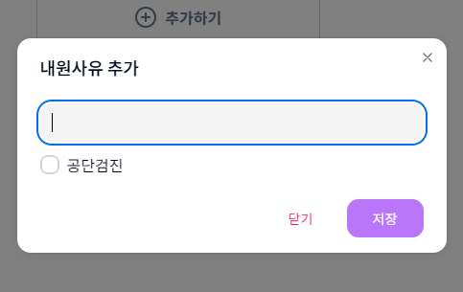
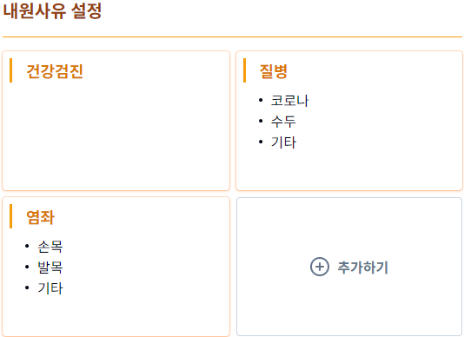
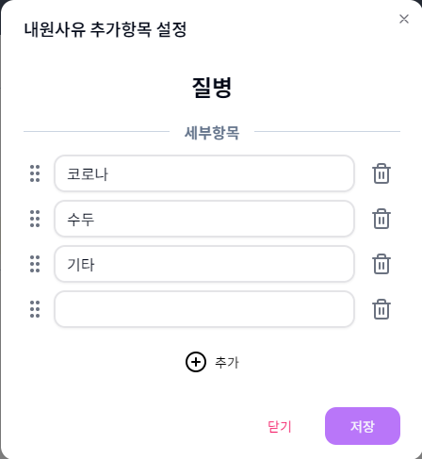
클릭데스크 설정
(내원사유 설정)
추가하기 버튼 클릭
사유 명칭 입력 (공단검진인 경우 공단검진 체크)
(세부항목을 추가하려면)
마우스를 올리고 수정 버튼 클릭
세부 항목들 추가 후 저장
※ 순번은 드래그를 하여 변경할 수 있음

Slide 9
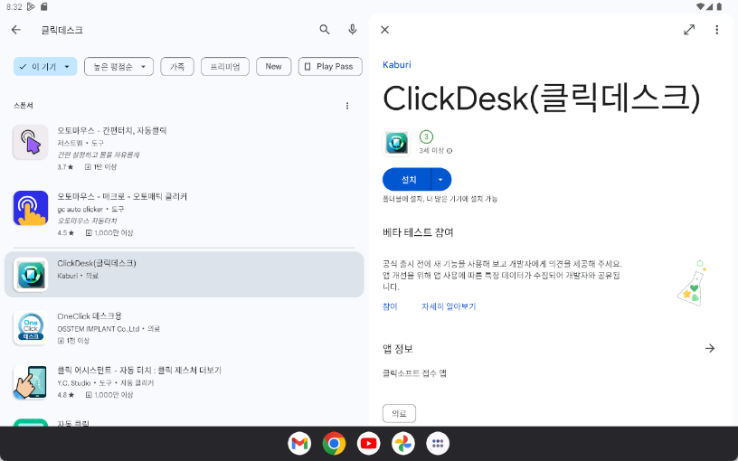
클릭 데스크 설치
Play Store에서 `클릭데스크` 검색
설치

Slide 10
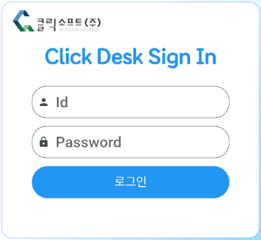
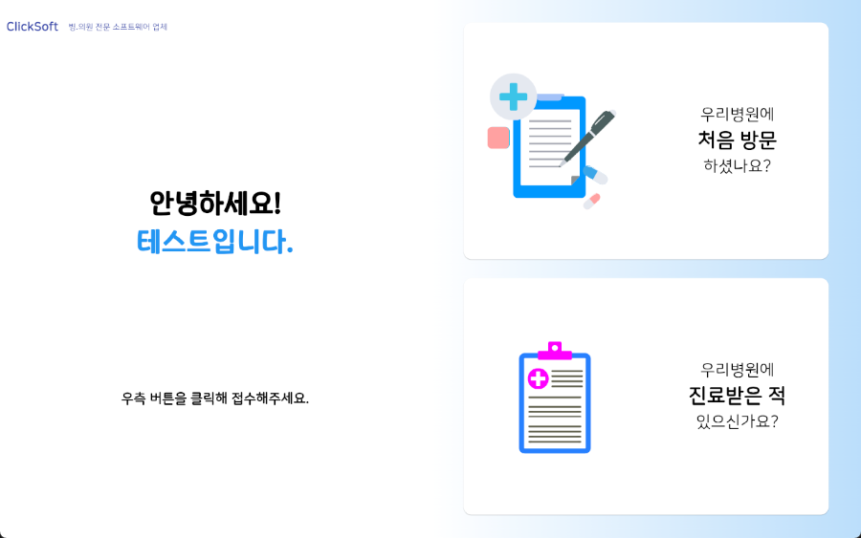
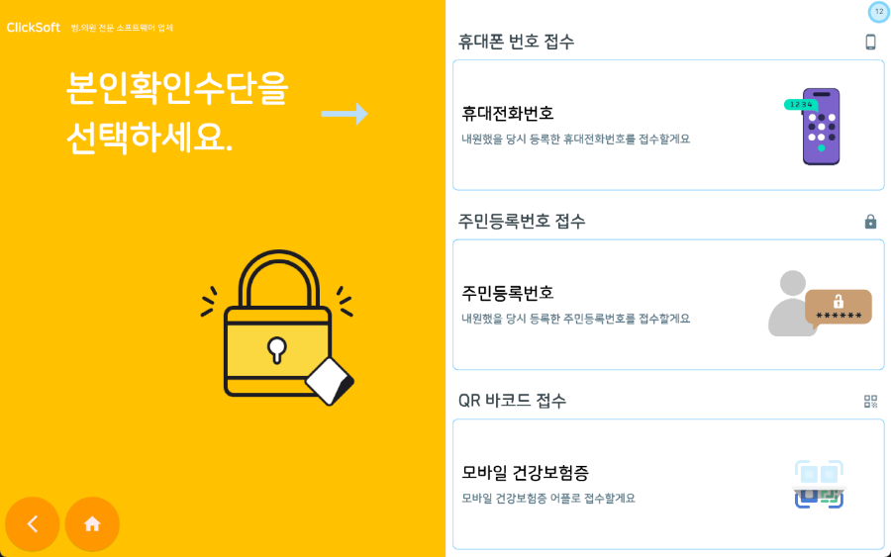
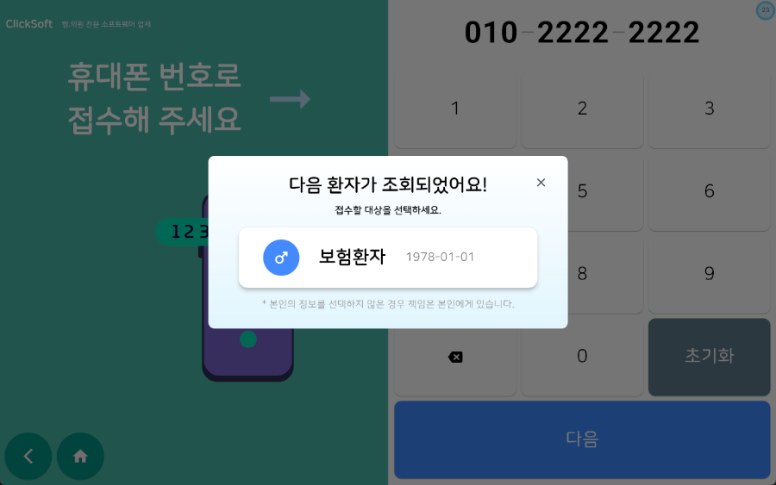
클릭 데스크 실행 - 1
가입 했던 병원 ID/PW로 로그인
초진 / 재진 선택
본인 확인 수단 선택
초진: 인적사항 입력 or QR 인증
재진: 휴대번호 or 주민번호 or QR인증
조회 후 대상 환자 클릭

Slide 11
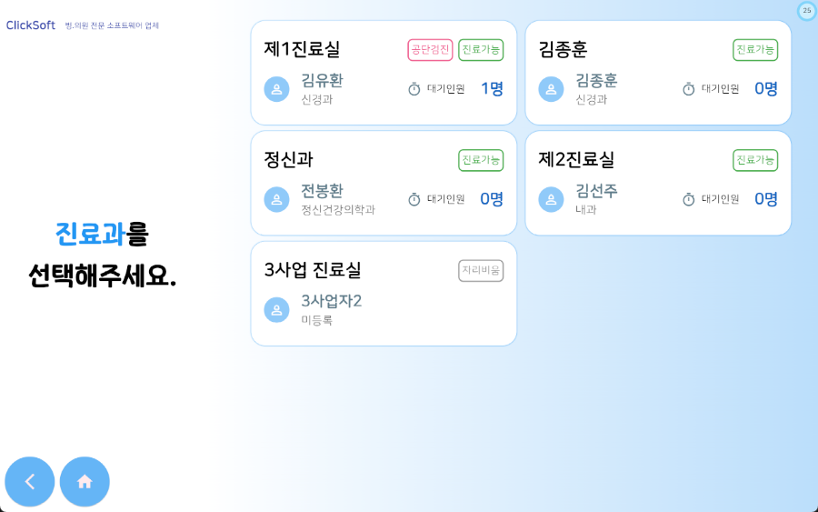
클릭 데스크 실행 - 2
(진료과 선택)
진료보고자 하는 진료과를 클릭
클릭데스크 설정에서 지정한 진료실들이
보여집니다.
시간 설정에 따라 진료가능과 자리비움으로 나뉩니다.
공단검진 의사(eClick 의사등록)로 설정된 경우 공단검진 뱃지가 표시됩니다.

Slide 12
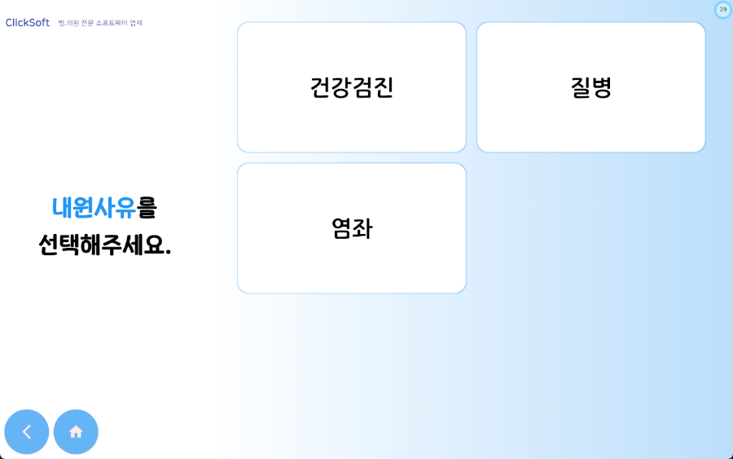
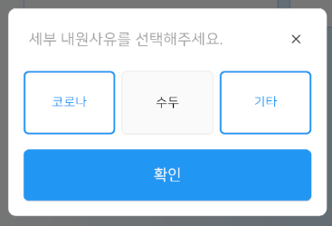
클릭 데스크 실행 - 3
(내원사유 선택)
내원 사유 선택
세부 내원 사유 지정 시
세부 내원 사유 선택(중복 가능)
확인 클릭
공단검진 설정된 의사인 경우
건강검진 항목을 볼 수 있습니다.

Slide 13
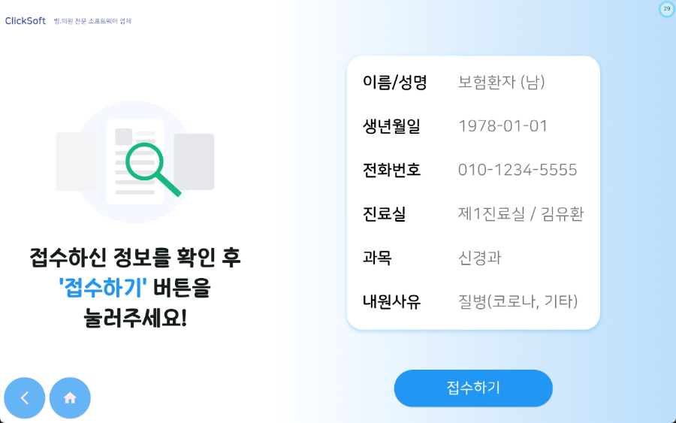
클릭 데스크 실행 - 4
(접수 내용 확인)
접수한 내용이 최종적으로 맞는지 확인
접수하기 버튼 클릭

Slide 14
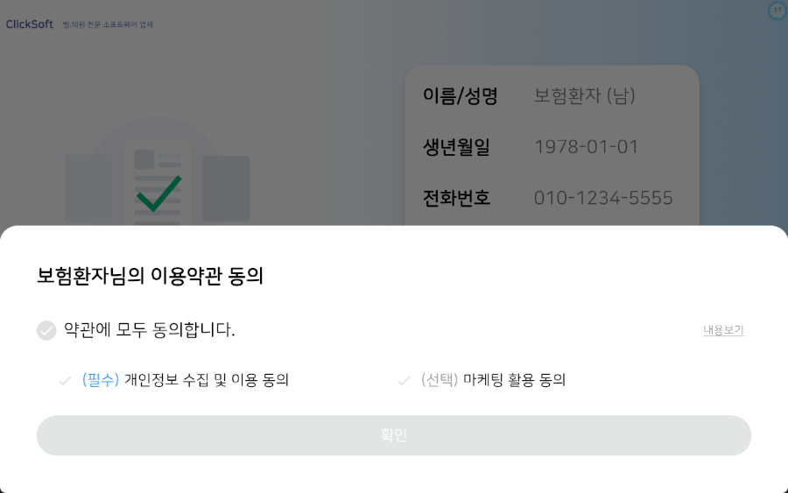
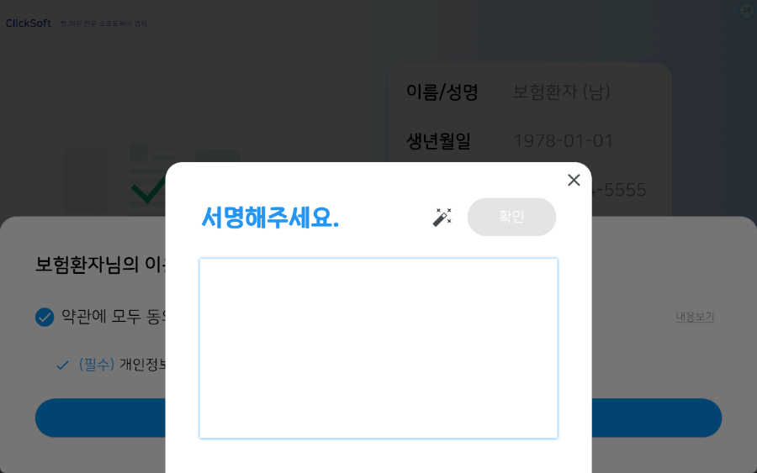
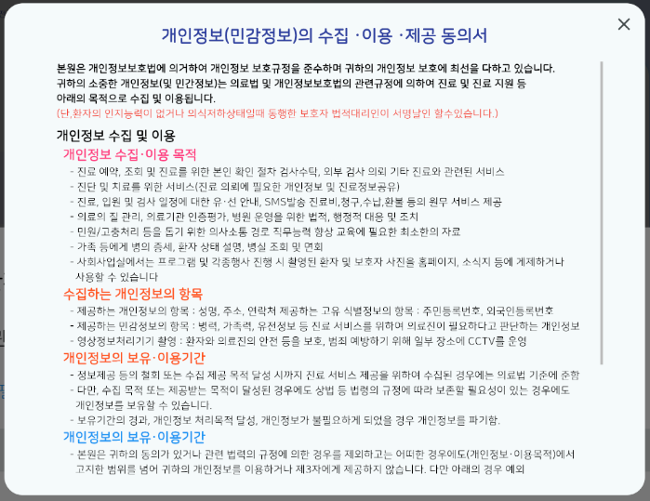
클릭 데스크 실행 - 5
(개인정보 동의)
개인정보 동의가 안되어 있는 경우
이용약관 동의 화면이 팝업됩니다.
필수사항 체크 후 확인 클릭
서명란에 서명 후 확인
접수 완료
내용보기 버튼을 클릭하면 개인정보 상세 내용을 확인할 수 있습니다.

Slide 15
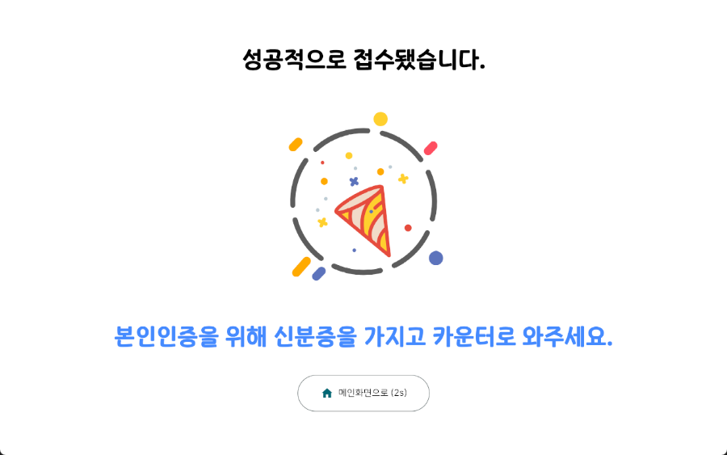
클릭 데스크 실행 - 6
(접수 완료)
접수가 완료화면이 팝업
본인인증이 되지 않은 경우
신분증을 가지고 카운터로 오라는
메세지가 보여집니다.
잠시 후 메인화면으로 자동 이동됩니다.

Slide 16
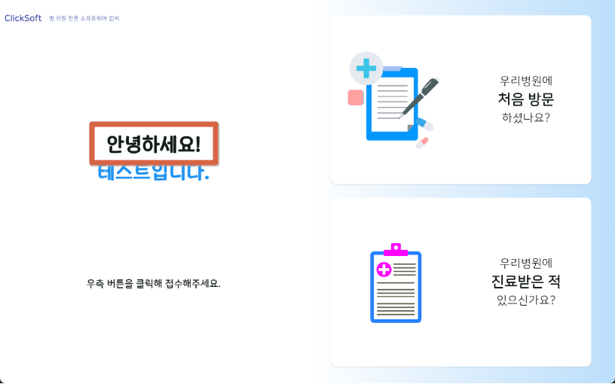
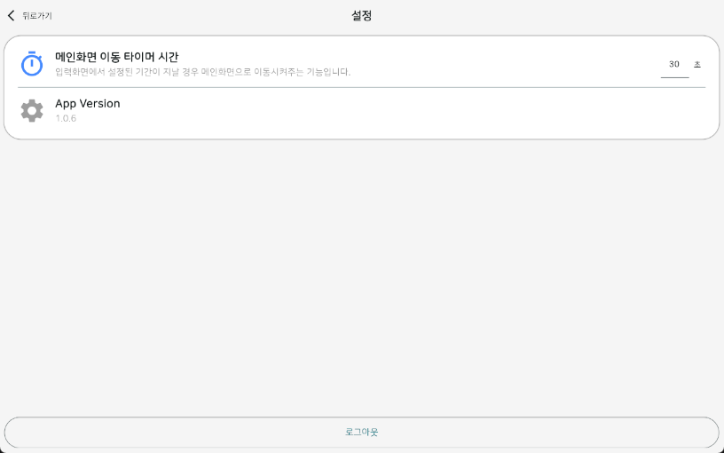
설정
로그인 된 화면에서 안녕하세요! `5번` 클릭
설정 및 로그아웃 가능

Slide 17
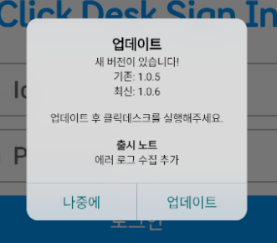
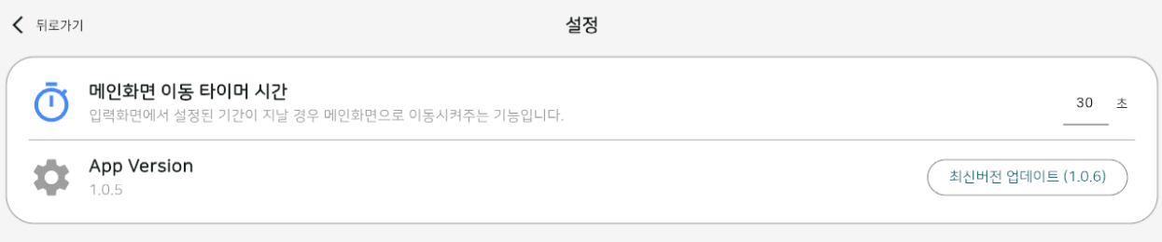
업데이트
처음 앱 실행 시 업데이트 버전이 있으면
Popup 메세지가 보여집니다.
설정 => App Version 우측 버튼 클릭하여
업데이트 가능

